Slide 1
Открытие ремесленного цеха по производству сувениров и изделий народного художественного промысла (из войлока, кожи, дерева, камня, кости, керамики).
Инициатор проекта: Токоеков А.С.
Месторасположения проекта: с.Улаган ул. А.В.Санаа 20/2
Сроки реализации: 3 года

Slide 2
Общие сведения о проекте
Суть инвестиционного проекта: объединение ремесленников одной специализации, направленное на удовлетворение их общественных потребностей в условиях ограниченного товарного спроса.
Цель инвестиционного проекта: создание предприятия, специализирующегося на производстве войлочного, шорно-седельных изделий, изделий из кожи для обихода, сувениров по новой технологии и разных видов.
Общая стоимость проекта: 6030,0 тыс. руб.
- заемные средства: 6030,0 тыс. руб.

Slide 3
Основные этапы реализации проекта
I этап – Приобретение оборудования, сырья.
2 этап - Производство сувениров и изделий народного художественного промысла (из войлока, кожи, дерева, камня, кости, керамики)

Slide 4
Описание продукции и услуг
Производство войлочного, шорно-седельных изделий, изделий из кожи для обихода, сувениров по новой технологии и разных видов. Основными видами инновационного производства являются использование элементов национального стиля, сохранение этнического характера изделия, использование современного сырья.
2.Ценовая политика в хозяйстве будет строиться на следующих принципах:
-цена должна покрывать все издержки, связанные с производством продукции;
-цена может быть достаточно высокой в случае большого спроса и высокого качества на реализуемые продукции;
-цена может устанавливаться на договорной основе и может содержать определенную льготу.
3. Объём чистой прибыли составит в 2016г.- _1235,0_тыс. руб.; в 2017г.- _1517,0_ тыс.руб. и в 2018г.- 2068,0 тыс.руб.

Slide 5
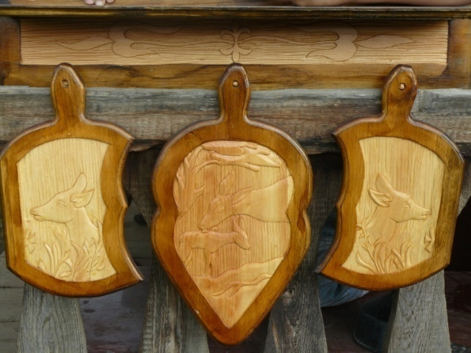
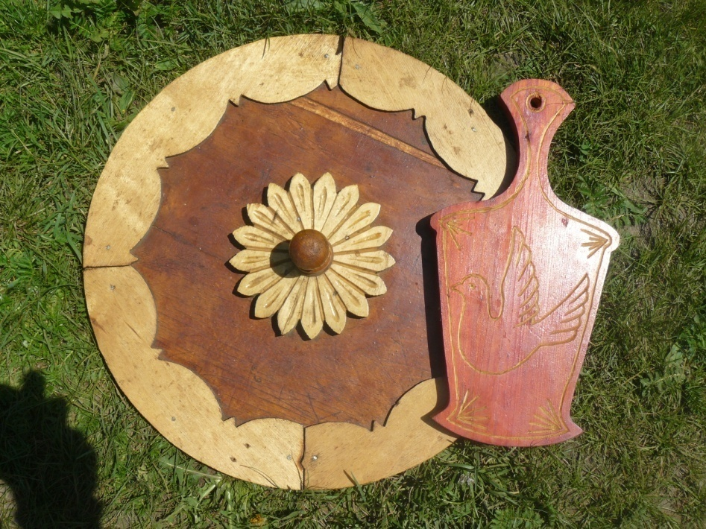
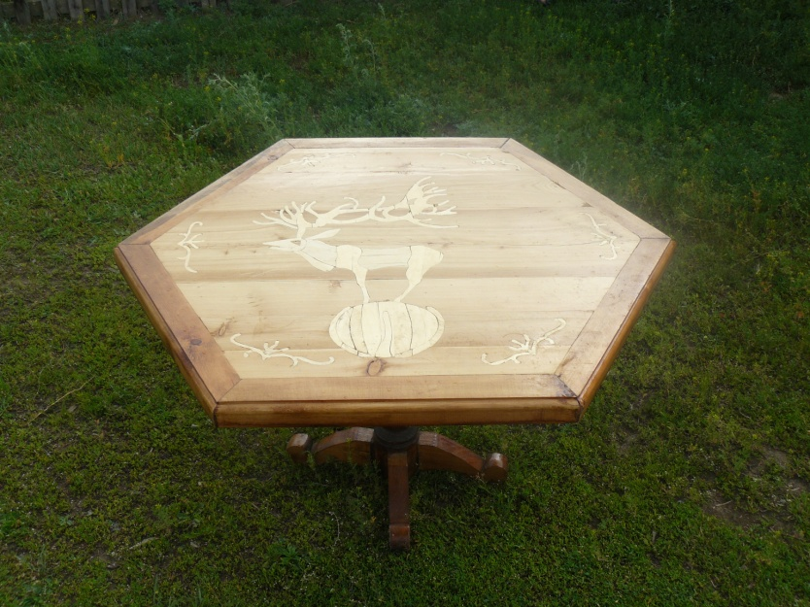
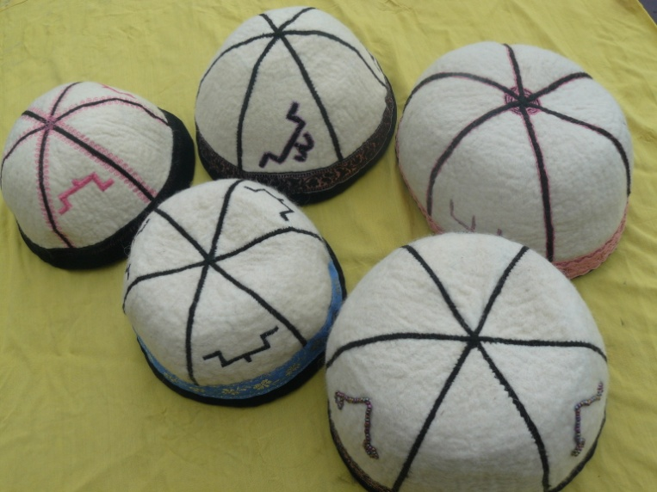
Описание продукции и услуг

Slide 6
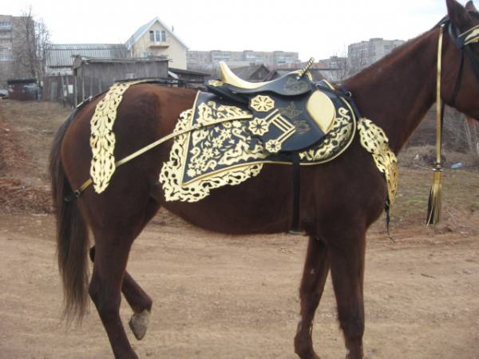
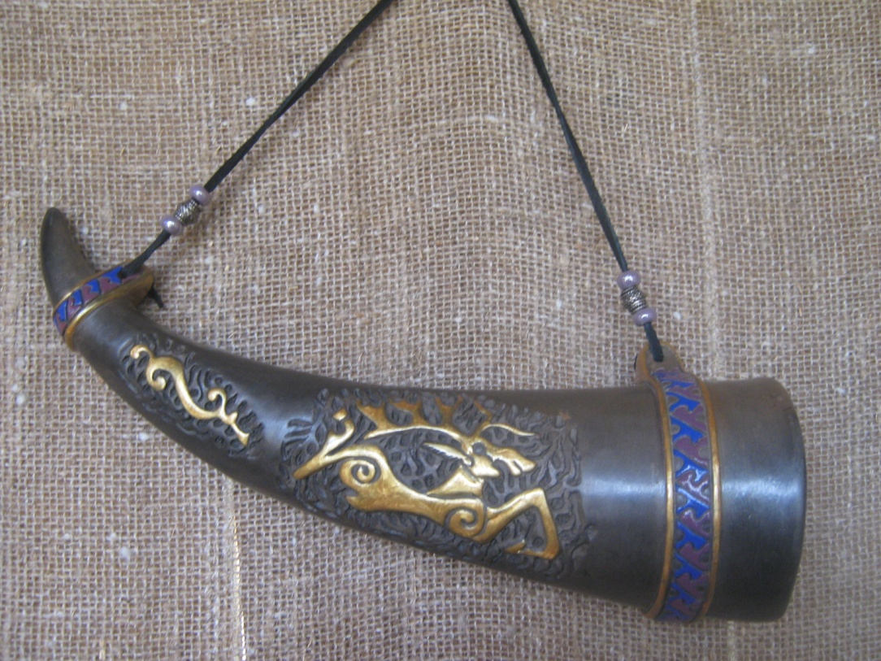
Описание продукции и услуг

Slide 7
Рынок сбыта и конкуренты
Продукция будет реализовываться на рынках Республики Алтай. Возможна доставка на договорной основе организациям и учреждениям района, республики. Проект предусматривает и оптовую поставку продукции при наличии закупщиков.
Цена и качество будут главными показателями для привлечения покупателей.
Конкурентов в Улаганском районе нет.

Slide 8
Оценка экономической эффективности проекта
Принятая ставка дисконтирования (D) -8,25%.
Простой период окупаемости (PBP)
Дисконтированный период окупаемости (DPBP)
Внутренняя норма доходности (IRR)
Рентабельность инвестиций (ROI) 30%
Чистая приведенная стоимость (NPV)

Slide 9
Оценка социально-экономической эффективности проекта для Республики Алтай
В ходе реализации данного проекта будут созданы 15 рабочих мест, в том числе 1 рабочее место руководителя предприятия, 14 высокопроизводительных рабочих мест.
Среднемесячная заработная плата одного наемного работника составит по предварительным расчетам: в 2016г.- 8,0 тыс.руб.; в 2017г.- 10,0тыс.руб.; в 2018г.- 10,5 тыс.руб. (см.табл. 5)
Отчисления на социальные нужды в фонды разных уровней составят: в 2016 г.- 463,872 тыс. руб.; в 2017г.- 700,338 тыс.руб.; в 2018г.- 780,972 тыс.руб. (см.табл. 6)
Расчет бюджетной эффективности инвестиционного проекта.

Slide 10
Контактная информация Управление по экономике и бюджетному планированию администрации МО «Улаганский район», Улаганский район с. Улаган, ул. А.В.Санаа, 10Б, 8(38846)22740 Токоеков А.С., 8913…

